Slide 1

Escuela Nacional Central de Agricultura
(ENCA)

Slide 2
Escuela Nacional Central de Agricultura
La Escuela Nacional Central de Agricultura, según el Artículo 79 de la Constitución Política de la República de Guatemala, es una entidad descentralizada, autónoma, con personalidad jurídica
Dirección: Villa Nueva
Teléfono: 3421 0531
Tipo de Organismo: Entidad descentralizada y autónoma
Pertenece al: Entidad Estatal Autónoma Descentralizada
Nivel de Gobierno: Nacional
Fundación: 20 de enero de 1921

Slide 3


Slide 4


Slide 5

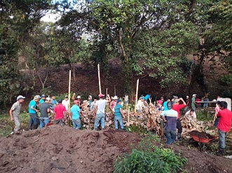
HISTORIA
La Escuela Nacional Central de Agricultura –ENCA- es una institución estatal autónoma y dentro del ámbito educativo, es rectora de la formación media agrícola y forestal de Guatemala. Su sede esta ubicada en la zona central del país, en la finca Bárcena, Municipio de Villa Nueva, Departamento de Guatemala. Desde su creación en 1921, ENCA ha contribuido al desarrollo agrícola de nuestro país, incorporando a la sociedad técnicos con excelencia académica y conocimientos prácticos en las ciencias agropecuarias y forestales. ENCA logró su autonomía en 1986 y en la década de los 90´s se estableció un sistema legal y una renovación institucional que la preparó para afrontar los retos en materia educativa agropecuaria y forestal que generó la apertura para insertarse a la globalización de las economías. Logrando alcanzar en el año 2011 la excelencia académica al recibir la Orden del Quetzal en el grado de Gran Cruz. Actualmente ENCA focaliza su esfuerzo institucional hacia la formación tecnológica y humana bajo un intenso y riguroso programa de estudios, dirigido a jóvenes hombres y mujeres que demuestran amor a la tierra y a lo que produce. Otro enfoque importante que la ENCA visualiza en la formación de sus educandos, es el desarrollo integral humano.

Slide 6
ESTUDIA EN LA ENCA
Agradecemos tu interés por conocer acerca de nuestra Escuela. La ENCA es una institución pública de educación media donde fomentamos la excelencia académica y el aprender haciendo; la formación en valores y creación de lideres forman parte de nuestro currículo. Estamos ubicados en la Finca Bárcena, Municipio de Villa Nueva, departamento de Guatemala.
Nuestra institución es por mandato Constitucional, el ente rector de la educación media agrícola y forestal a nivel nacional, habiendo obtenido recientemente el Premio Sapientiae a la Excelencia Educativa (2011), otorgado por la ODAEE, por ser una de las mejores instituciones para estudiar en América Latina. La ENCA también fue condecorada con la Orden del Quetzal en Grado de Gran Cruz por la Presidencia de la República de Guatemala, por su contribución al desarrollo del país.
Gracias a sus amplias instalaciones productivas, académicas y su sistema de internado, nuestros graduandos adquieren conocimientos y habilidades que le permiten desenvolverse fácilmente en la actividad económica de nuestro país. La formación adquirida en esta Escuela les permite también ser exitosos en estudios superiores en las diferentes universidades a nivel nacional e internacional. La educación, experiencias y amistades cultivadas a su paso por la Escuela, formarán parte de la vida del egresado y perdurarán por siempre.
Te invitamos a que explores nuestra página web o que nos sigas en Facebook, y esperamos tenerte pronto como uno de nuestros estudiantes.

Slide 7
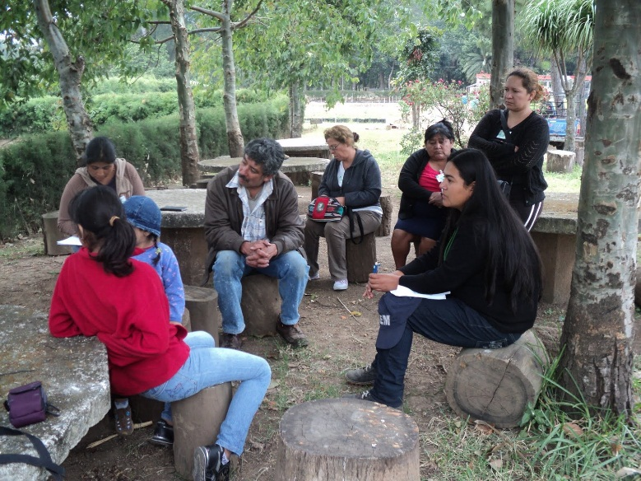
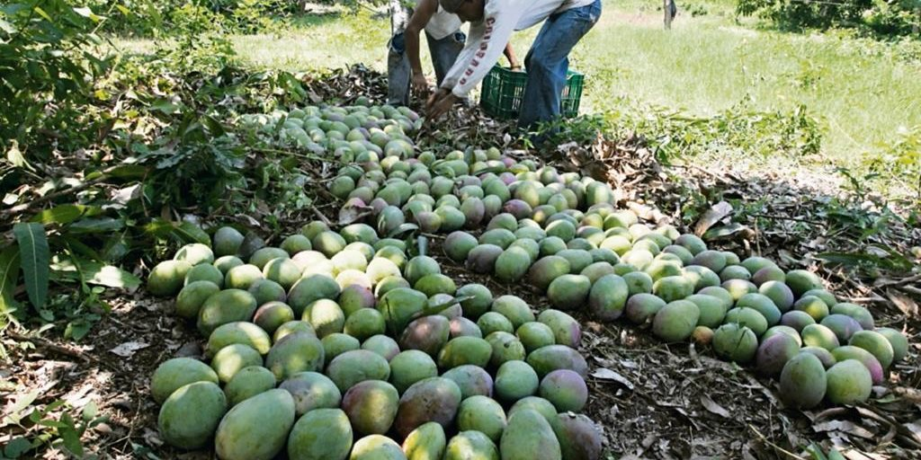
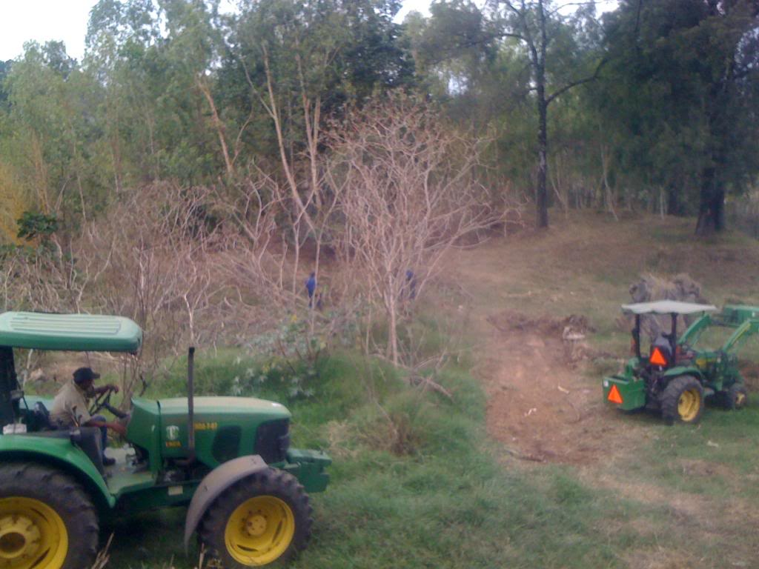

Slide 8


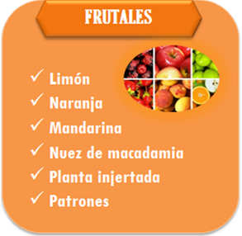



Slide 9
EMPLEOS ENCA
“LA ESCUELA NACIONAL CENTRAL DE AGRICULTURA ENCA, PONE A DISPOSICIÓN DEL PUBLICO EN GENERAL, LAS VACANTES DISPONIBLES PARA SER PARTE DE SU EQUIPO DE TRABAJO”
*PROFESOR PRODUCCIÓN HORTALIZAS EN INVERNADERO.PDF
*ASISTENTE DE LA UNIDAD DE PROYECTOS.PDF
*ENCARGADOR DE TALLER.PDF
*MECANICO AUTOMOTRIZ.PDF

Slide 10
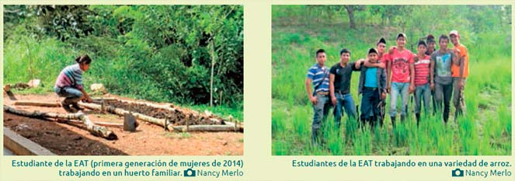
ESTRUCTURA:
La ENCA se organiza de la siguiente manera:
Consejo Directivo.
Dirección General.
Unidades Administrativas y Técnicas.

